Slide 1
ВИКОРИСТАННЯ ПОРТФЕЛЯ ОПЦІОНІВ ЯК ІНСТРУМЕНТУ МОДЕЛЮВАННЯ ДЕЯКИХ ІНВЕСТИЦІЙНИХ ПРОЦЕСІВ
Нікітіна Дар’я, ДНУ ім. О.Гончара

Slide 2
Опціон - строкова угода, за якою одній стороні - покупцеві опціону надається виключне та безумовне право вибору здійснювати операцію купівлі-продажу. Друга сторона - продавець опціону зобов'язана виконувати рішення покупця опціону і не має права відмовитися від своїх зобов'язань.

Slide 3
Опціон пут (PUT) дає право його власникові продати базисний інструмент.
Відповідно, опціон колл (CALL) передбачає право його власника придбати базовий актив. На біржі одночасно обертаються обидва типи опціонів.

Slide 4
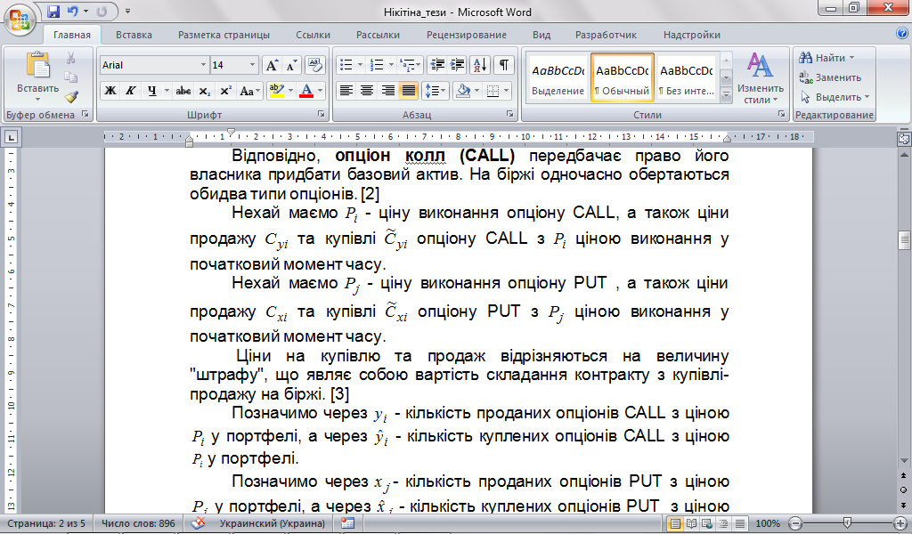
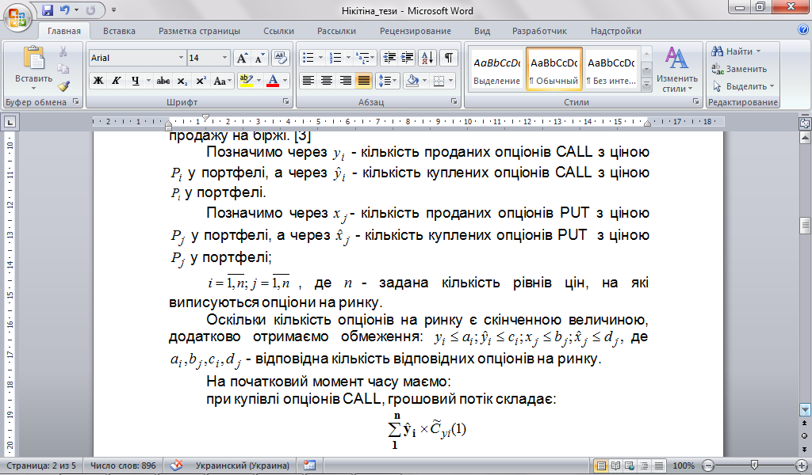

Slide 5
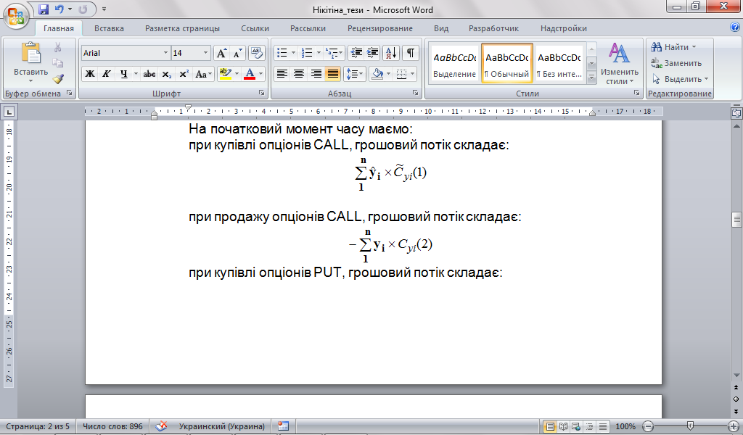
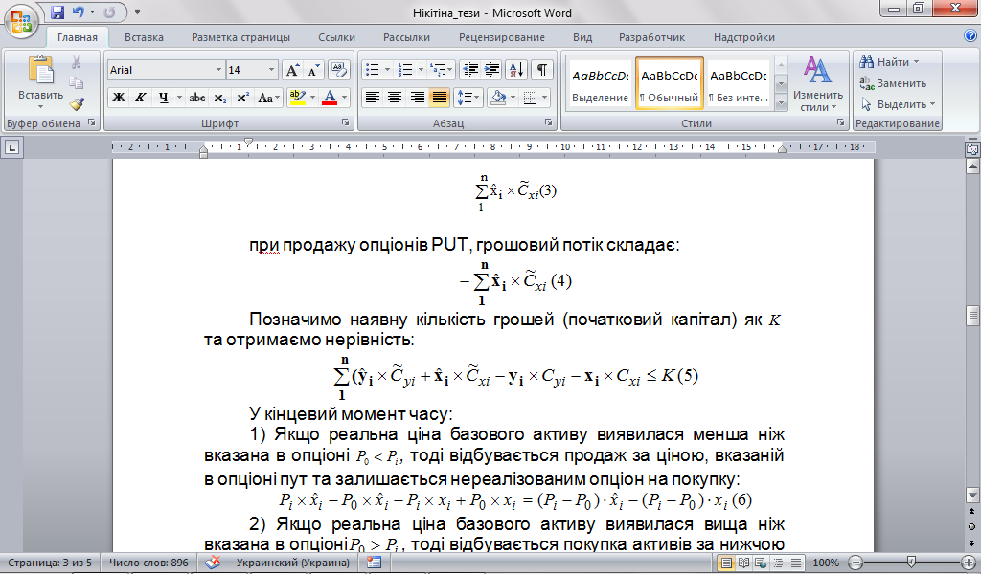

Slide 6
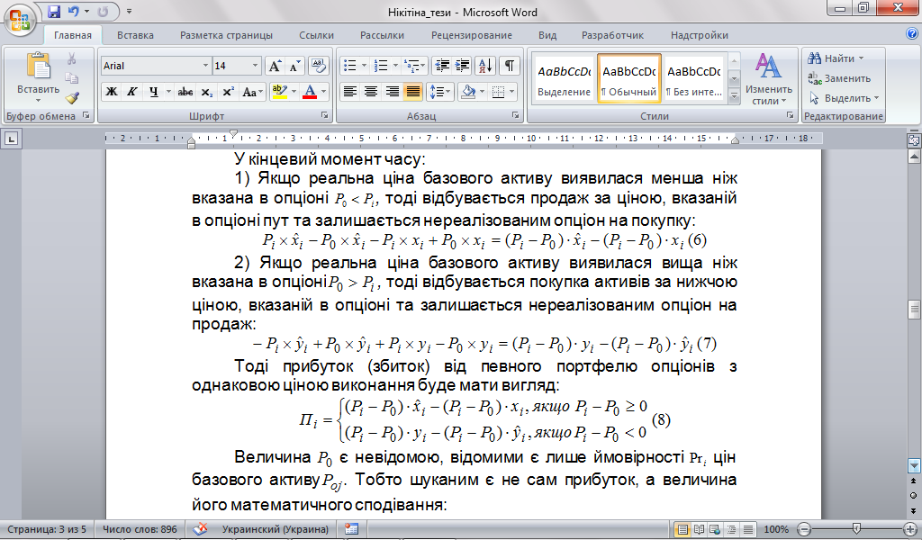

Slide 7
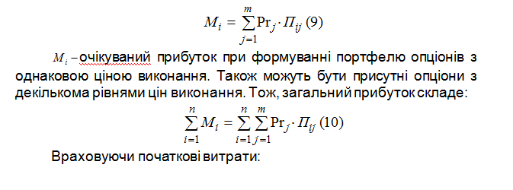
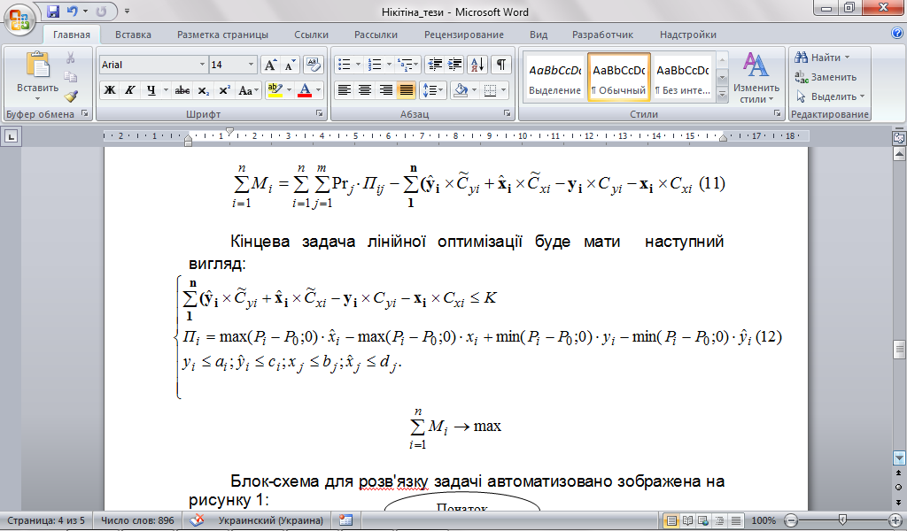

Slide 8
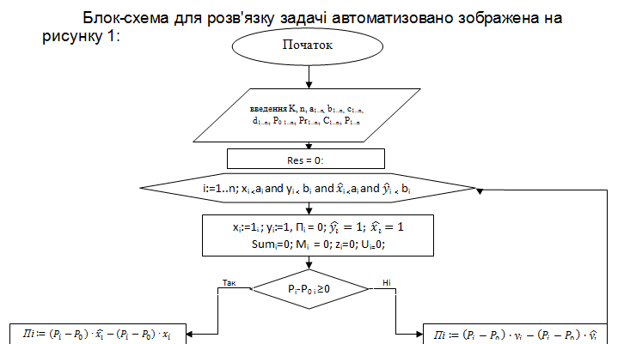
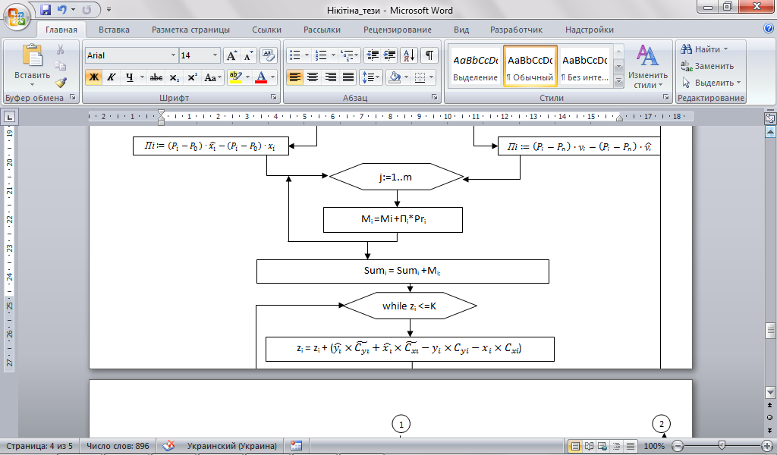

Slide 9
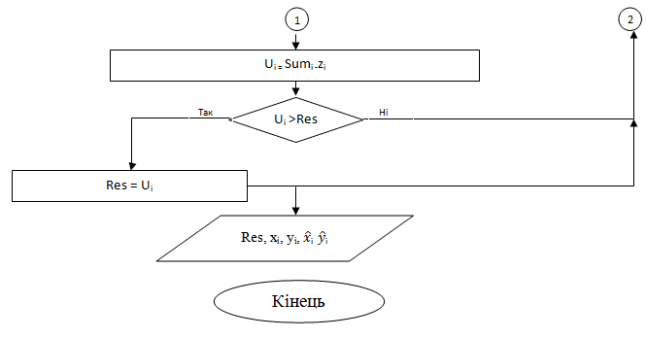

Slide 10
Перевагою даної моделі є урахування цінових очікувань за базовими активами, тобто побудована модель дає можливість розрахувати та максимізувати прибуток від інвестування в портфель опціонів навіть при відсутності інформації щодо реальних цін базових активів на кінець періоду. Також до переваг можна віднести можливість автоматизованого розв'язку моделі із будь-якою заданою користувачем (інвестором) кількістю рівнів цін, а також можливістю порівняльного аналізу отриманих результатів в залежності від зміни розподілу цінових очікувань на базові активи.

Slide 11
Дякую за увагу!

